Slide 1
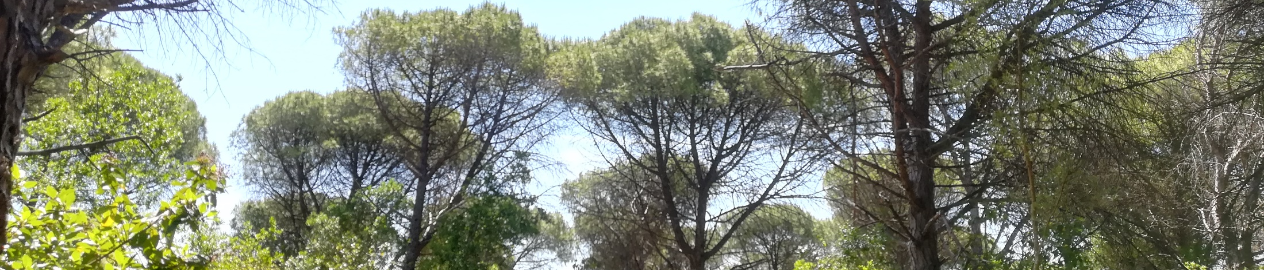
Inventário Florestal
Tratamento de dados em Phyton e Amostragem
Margarida Tomé e Susana Barreiro
Instituto Superior de Agronomia
Universidade de Lisboa

Slide 2
Índice
O papel da amostragem no Inventário Florestal
População e amostra
Amostragem simples quantitativa
  Cálculo do intervalo de confiança
  Cálculo da grandeza da amostra
  Seleção das parcelas a amostrar
Instalar o R e R-studio

Slide 3
O papel da amostragem no Inventário Florestal

Slide 4
Amostragem e a necessidade de amostrar
Em consequência:
  da grande extensão da maior parte das áreas em estudo
  do elevado consumo de tempo associado a algumas das técnicas de medição
  algumas técnicas de medição implicarem a destruição dos indivíduos a medir (árvore ou povoamento, por exemplo)
Por isso, a inventariação e monitorização de recursos florestais são quase sempre baseadas em técnicas de amostragem

Slide 5
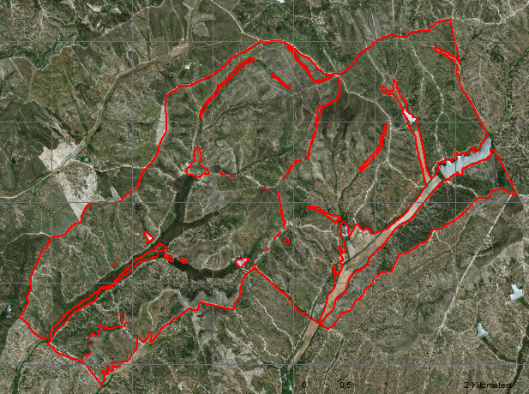
Amostragem e a necessidade de amostrar
Mapa de uma propriedade
Como avaliar estes povoamentos? (eucalipto e montado de sobro)
É possível medir todas as árvores? Claro que não...
Há portanto que recorrer a amostragem
Notes:
Substituir por mapa novo do excercicio do jean

Slide 6
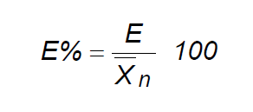
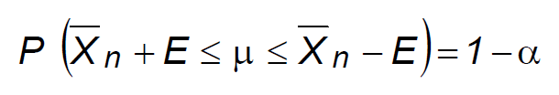
Amostragem e a necessidade de amostrar
A amostragem consiste na:
  análise de uma parte da população com o objetivo de tirar conclusões (inferir) para todo o conjunto. Ao sub-conjunto observado dá-se o nome de amostra
  O objetivo é avaliar o valor médio por indivíduo de uma determinada característica mensurável (multiplicando pelo número total de indivíduos para obter uma avaliação para o total).
  Logo, há que estimar o valor médio de uma dada variável aleatória através de um intervalo de confiança para a média em que E corresponde ao erro de amostragem/erro absoluto:

Slide 7
Consequências da amostragem
O facto das variáveis do povoamento serem avaliadas com base em amostragem tem como consequência:
  O resultado de um inventário florestal não ser exacto, vindo afectado de um erro – o erro de amostragem – o qual se deve ao facto de não se ter medido o povoamento todo, mas apenas um conjunto, maior ou menor, de parcelas
    O erro de amostragem é tanto maior quanto menos parcelas se medirem
    O erro de amostragem é tanto maior quanto maior for a variabilidade da população
O erro de amostragem é inerente ao processo de amostrar, não é resultante de uma operação realizada incorretamente

Slide 8
Consequências da amostragem
Algumas questões relacionadas com a amostragem:
  Se todos os indivíduos da população forem iguais há erro de amostragem?
    NÃO
  Se os indivíduos da população forem muito semelhantes, o erro de amostragem é grande ou pequeno?
    PEQUENO
  Se a população for muito variável, o erro de amostragem pode ser pequeno?
    PODE! SE A DIMENSÃO DA AMOSTRA (nº de parcelas) FOR MUITO GRANDE

Slide 9
Consequências da amostragem
Como é que podemos “controlar” o erro de amostragem?
  Aumentando ou diminuindo a dimensão da amostra
  Subdividindo cada população em sub-populações homogéneas (estratos) que serão amostradas em separado
  Aumentando a área das parcelas de amostragem (veremos mais à frente como)
A construção do intervalo de confiança pode ser +/- complicada dependendo de:
  se conhecer ou não a função de distribuição da variável aleatória
  do esquema de amostragem que melhor se adapte à população em estudo

Slide 10
População e amostra

Slide 11
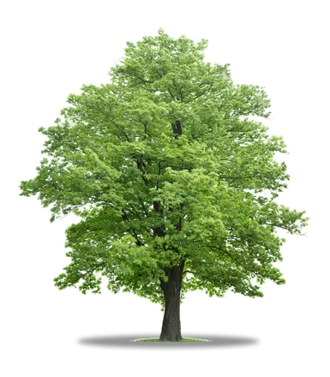
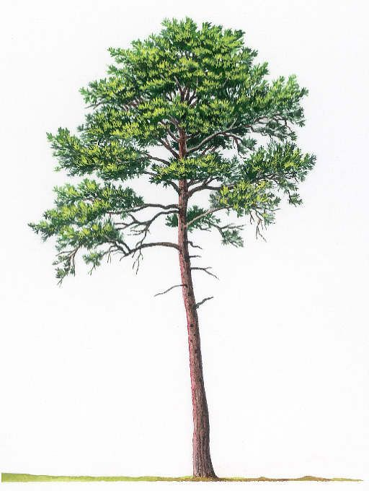

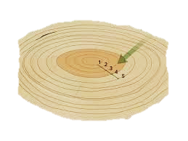
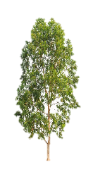


População e amostra
População
  Conjunto de indivíduos do mesmo tipo que diferem no que respeita a uma característica designada por atributo ou variável
  Num povoamento florestal podemos definir diferentes populações (consoante o objetivo da amostragem):
    Uma população de árvores
    Uma população de parcelas, de raio fixo ou variável
    Uma população de pontos de amostragem
Podemos estudar numa mesma população (p.e. de árvores) vários atributos (diâmetro, idade, altura). Sendo que do ponto de vista estatístico neste caso a população seria encarada como TRÊS!
altura
idade
diâmetro

Slide 12
Variáveis ou atributos
Os atributos podem ser:
Quantitativos
se podem ser direta ou indiretamente medidos
(p.e. volume, biomassa, diâmetro)
Qualitativos
se apenas podem ser descritos e contados (p.e. espécie, ocorrência de praga, qualidade da madeira)
é possível converter uma característica quantitativa em qualitativa e vice-versa
a ocorrência de árvores com d > 50 cm o atributo quantitativo “d” é convertido num atributo qualitativo
a qualidade da madeira pode ser expressa em classes de diferente valor económico -> quantitativo

Slide 13
População e amostra
Amostra
  Subconjunto dos indivíduos da população que é analisado com o objectivo de conhecer as características da população
A definição da população é o primeiro passo numa amostragem:
  Devemos considerar a árvore como o indvíduo?
  Ou devemos antes considerar a parcela de amostragem?

Slide 14
Fases no planeamento de uma amostragem
Definição do objetivo da amostragem
Definição da população – conjunto de indivíduos
Seleção de um esquema de amostragem
Seleção da amostra – quantas “parcelas” medir e quais
  Cálculo da grandeza da amostra
  Seleção dos indivíduos que fazem parte da amostra
Medição das parcelas
Processamento dos dados – cálculo de um intervalo de confiança

Slide 15
Fases no planeamento de uma amostragem
Definição do objetivo da amostragem
  O objetivo de uma amostragem pode ser:
    a média de uma variável quantitativa
    o total de uma variável quantitativa,
    a proporção de indivíduos com uma determinada característica, etc.
  Antes de se iniciar qualquer trabalho de amostragem há que definir claramente qual a variável (ou variáveis) que se pretende avaliar, com que erro e para que nível de significância

Slide 16
Fases no planeamento de uma amostragem
Definição da população – conjunto de indivíduos
  A definição dos indivíduos influência a variabilidade da população sendo essencial para atingir o erro de amostragem pretendido.
    Para avaliar o volume de uma mata, optar por realizar uma amostragem com base em árvores individuais leva a uma variabilidade entre indivíduos bastante maior do que se a basearmos em parcelas de 500 m².
    Parte da variabilidade entre indivíduos é “absorvida” ao juntar vários indivíduos em parcelas. Na maior parte dos povoamentos, consegue-se ainda reduzir ainda mais a variabilidade se utilizando parcelas de 1000 m².

Slide 17
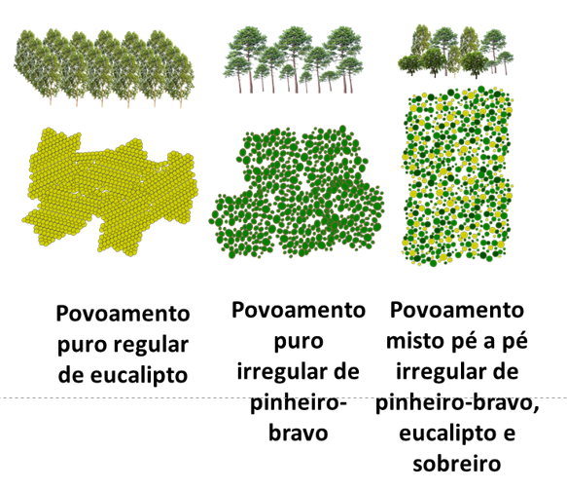
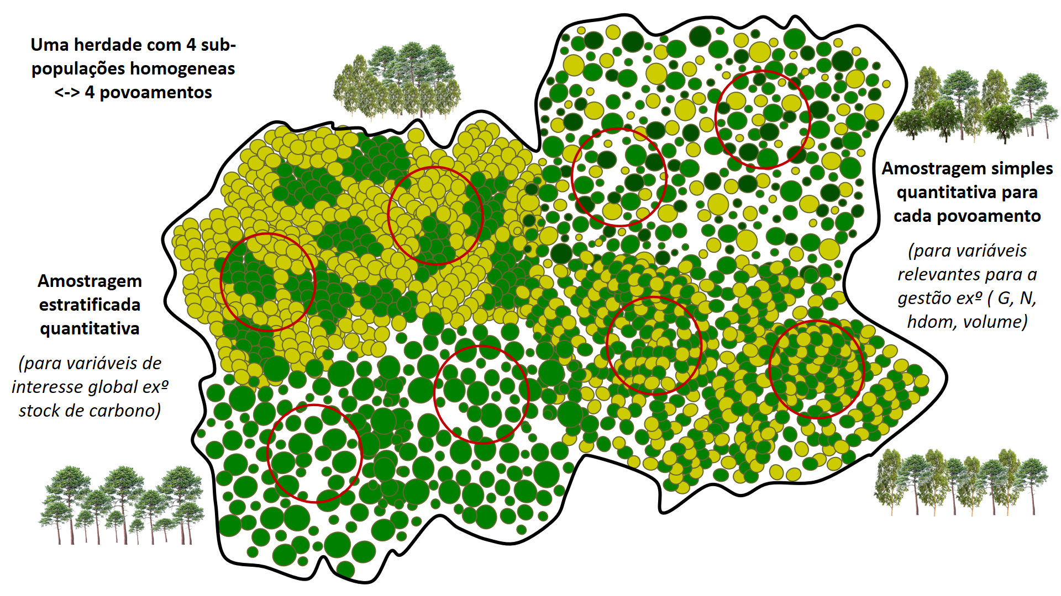
Fases no planeamento de uma amostragem
Seleção de um esquema de amostragem
  O erro de amostragem depende da dimensão da amostra e da variabilidade da população
Ter alguma liberdade na definição dos indivíduos que constituem a população a amostrar
Permite controlar o erro controlando a variabilidade
Consoante as características de cada população e o objetivo do inventário pode recorrer-se a esquemas de amostragem que também permitem reduzir a variabilidade entre os indivíduos
Amostragem casual simples
Amostragem Estratificada

Slide 18
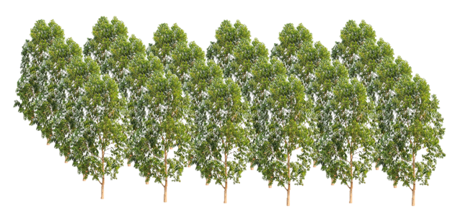
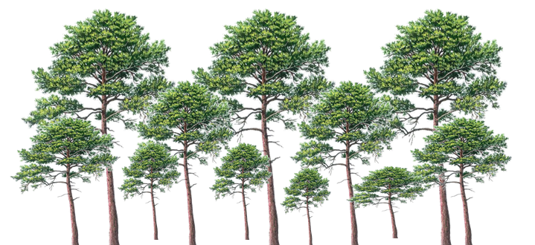
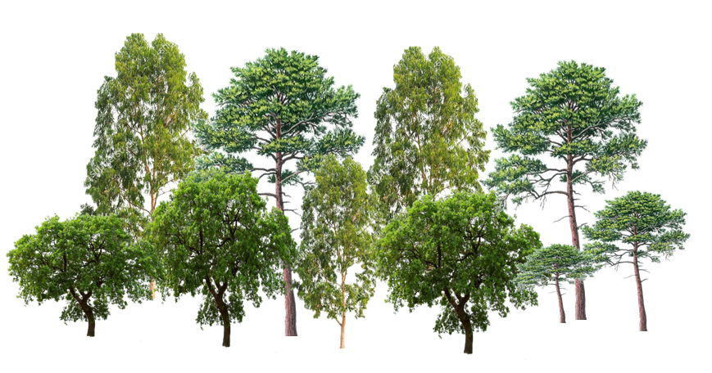
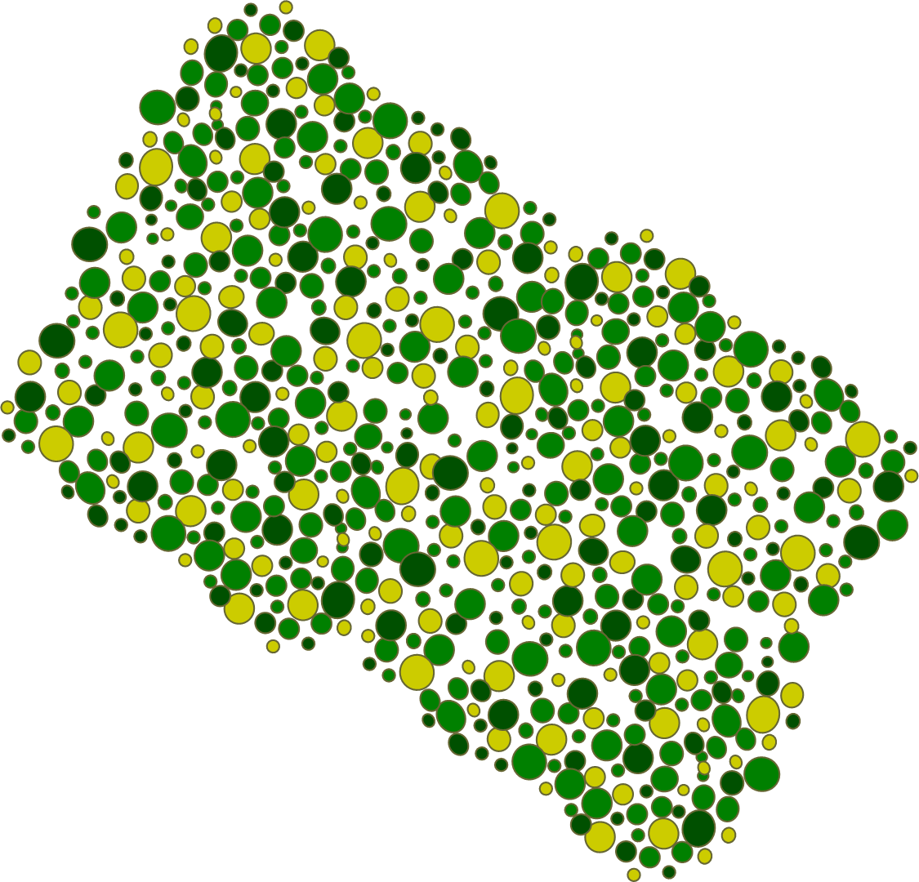
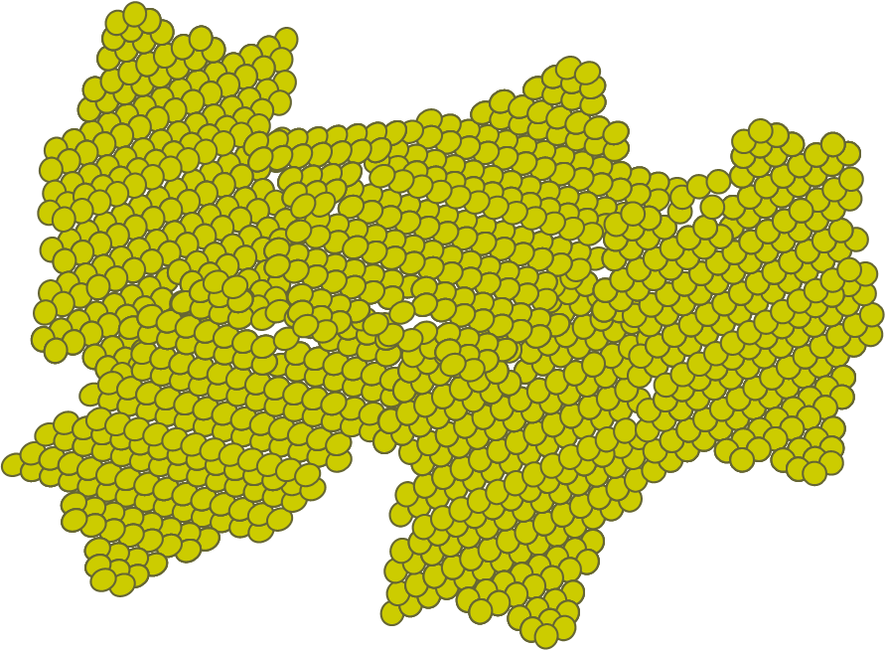
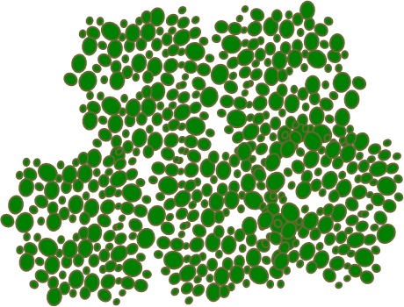
Fases no planeamento de uma amostragem
Seleção de um esquema de amostragem
Consoante as características de cada população e o objetivo do inventário pode recorrer-se a esquemas de amostragem que também permitem reduzir a variabilidade entre os indivíduos
Amostragem Casual Simples Quantitativa
amostra é obtida casualmente sobre toda a população, geralmente sem reposição. Aplica-se a populações homogéneas ou, pelo menos, populações em que seja difícil “segregar” sub-populações mais homogéneas que a população considerada como um todo.
Amostragem Casual Simples Qualitativa
particularmente importante para o inventário florestal, pelo facto de ser bastante utilizado para a estimativa das áreas dos diversos estratos presentes numa região para a qual não se disponha de cartografia atualizada.
Povoamento puro regular de eucalipto
Povoamento puro irregular de pinheiro-bravo
Povoamento misto pé a pé irregular de pinheiro-bravo, eucalipto e sobreiro

Slide 19
Fases no planeamento de uma amostragem
Seleção de um esquema de amostragem
Consoante as características de cada população e o objetivo do inventário pode recorrer-se a esquemas de amostragem que também permitem reduzir a variabilidade entre os indivíduos
Amostragem Estratificada (atributos quantitativos)
amostra é obtida casualmente sobre toda a população, geralmente sem reposição. Se uma população é composta de outras sub-populações mais homogéneas, o cálculo dos parâmetros para a totalidade da área faz-se de maneira a separar os vários componentes e, consequentemente, a variância total reduz-se numa quantidade correspondente à variação entre componentes.
Este processo de dividir a população original em sub-populações mais homogéneas com o objetivo de reduzir a variância chama-se “estratificação” e cada sub-população segregada é um “estrato”.

Slide 20
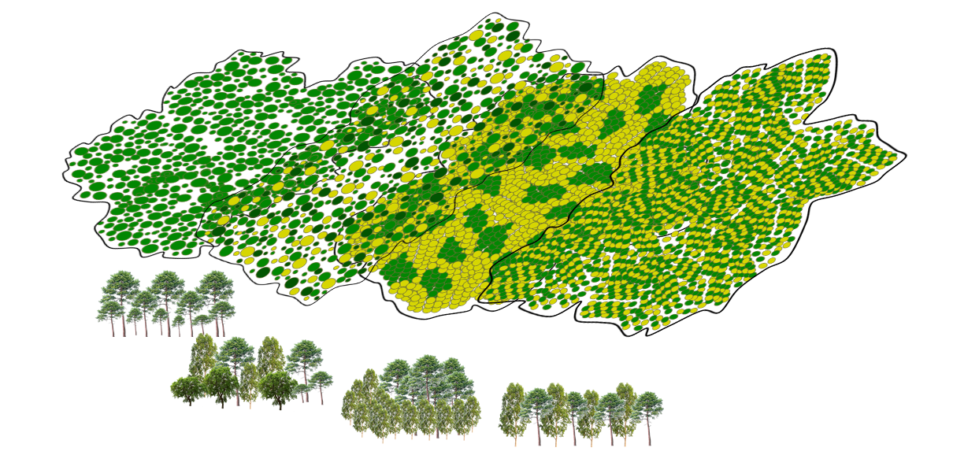
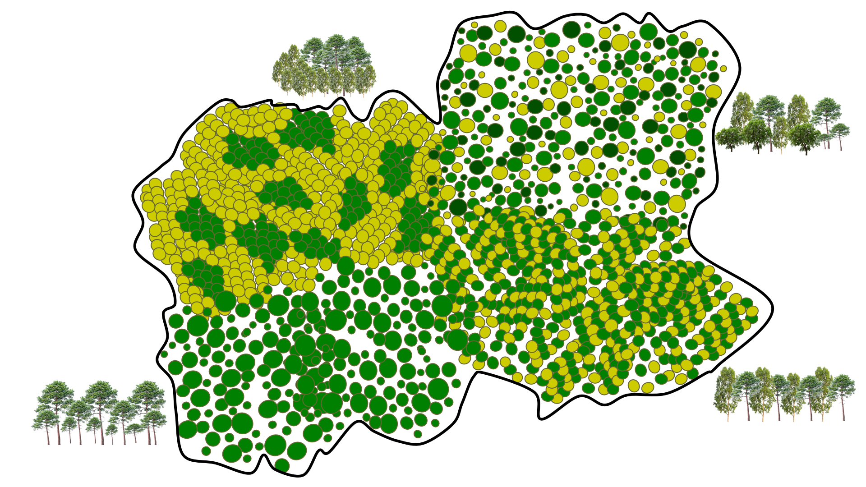
Fases no planeamento de uma amostragem
Seleção de um esquema de amostragem
Amostragem simples quantitativa
Amostragem estratificada quantitativa
Para efeitos de gestão o proprietário pode querer focar-se em determinadas variáveis ao nível de cada povoamento:
Número de árvores por hectare
Area basal por hectare
Volume por hectare
Biomassa por hectare
Para a totalidade da herdade o proprietário pode querer o volume total e o stock de carbon para negociar o corte do povomento com um empreiteiro ou o pagamento de serviços do ecosistema pelo sequestro de carbono
Volume por hectare
Carbono por hectare

Slide 21
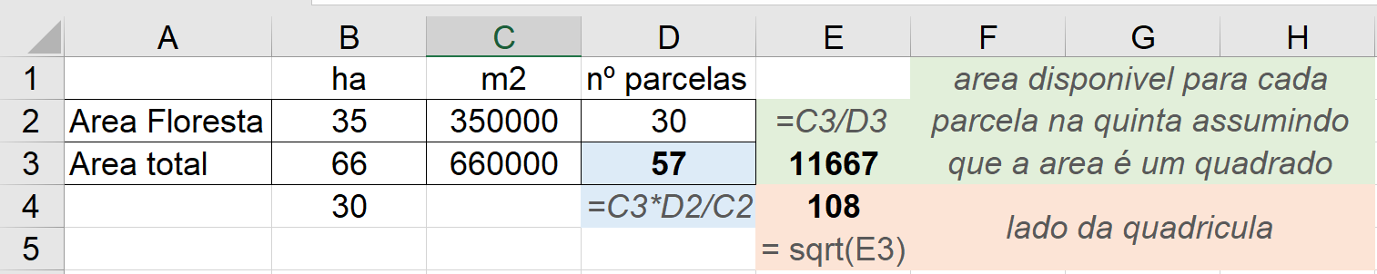
Fases no planeamento de uma amostragem
Seleção da amostra – Cálculo da grandeza da amostra
importante tentar determinar qual a dimensão (n) que a amostra deve ter para permitir atingir um erro próximo daquele que se pretende
Pode fazer-se se existir um inventário prévio, caso contrário optar sempre que possível por uma amostra de no mínimo 30 parcelas.
Supondo o caso da Quinta da Casa Velha:

Slide 22
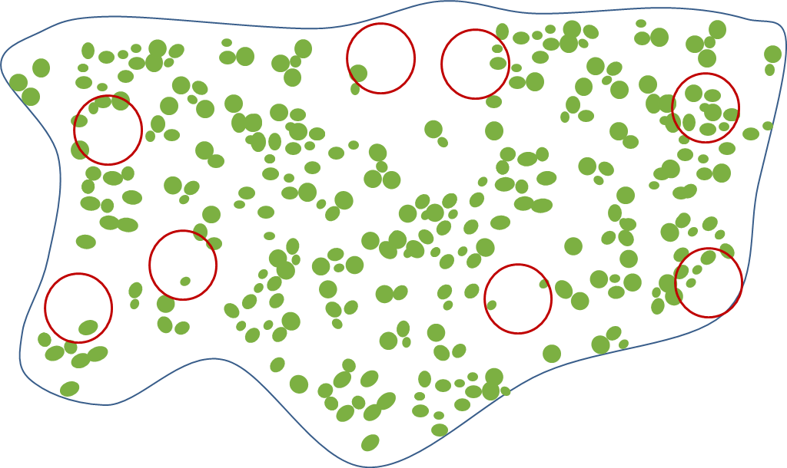
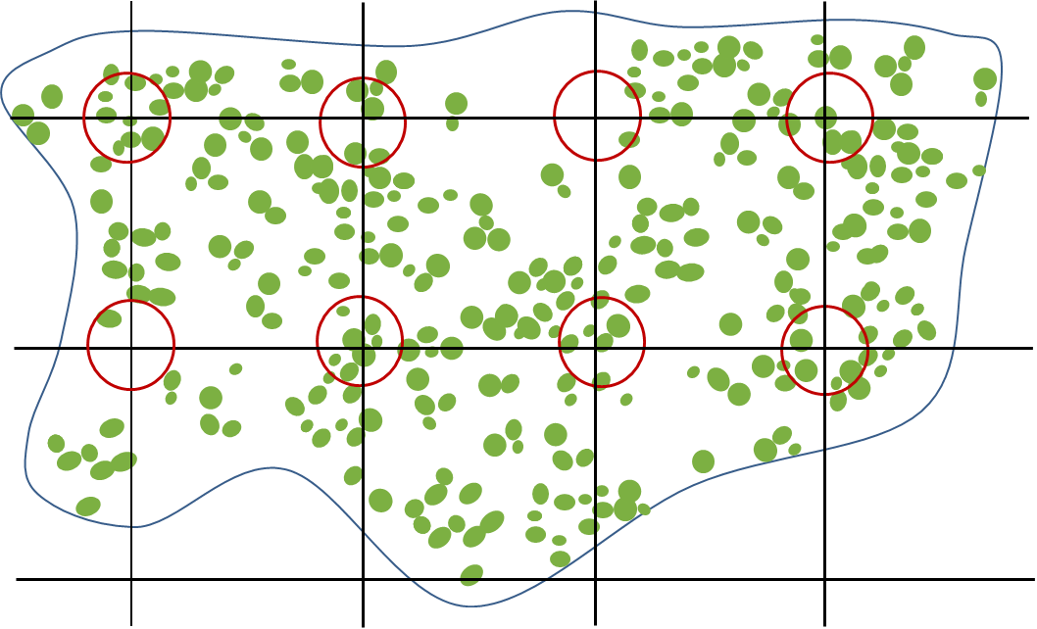
Fases no planeamento de uma amostragem
Seleção da amostra – Seleção dos indivíduos que fazem parte da amostra
Amostra selecionada de forma aleatória
Amostra selecionada de forma sistemática
Assume-se que a população é homogénea e que portanto as variações entre os indivíduos são aleatórias, logo se o 1º indíviduo é aleatório, pode ser assumida como aleatória.

Slide 23
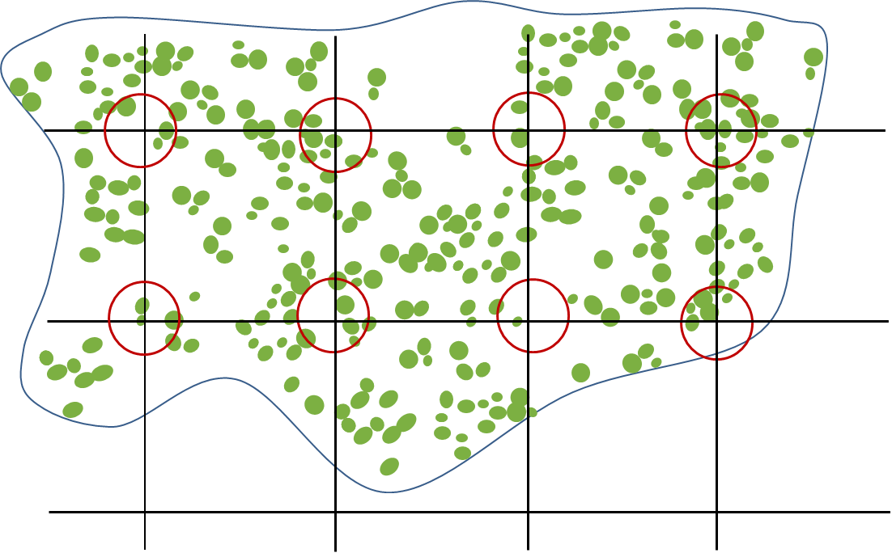
Fases no planeamento de uma amostragem
Seleção da amostra – Seleção dos indivíduos que fazem parte da amostra
Amostra selecionada de forma aleatória
Amostra selecionada de forma sistemática
Para amostras pequenas a seleção aleatória pode dar resultados enviesados
É esse o "truque", senão não podíamos calcular intervalos de confiança

Slide 24
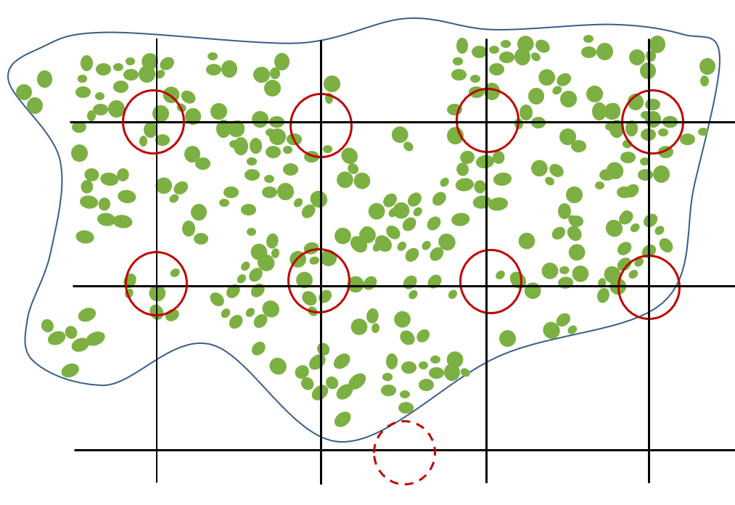
Fases no planeamento de uma amostragem
Seleção da amostra – Seleção dos indivíduos que fazem parte da amostra
Amostra selecionada de forma aleatória
Amostra selecionada de forma sistemática
Em termos praticos é muito mais complicada de implementar

Slide 25
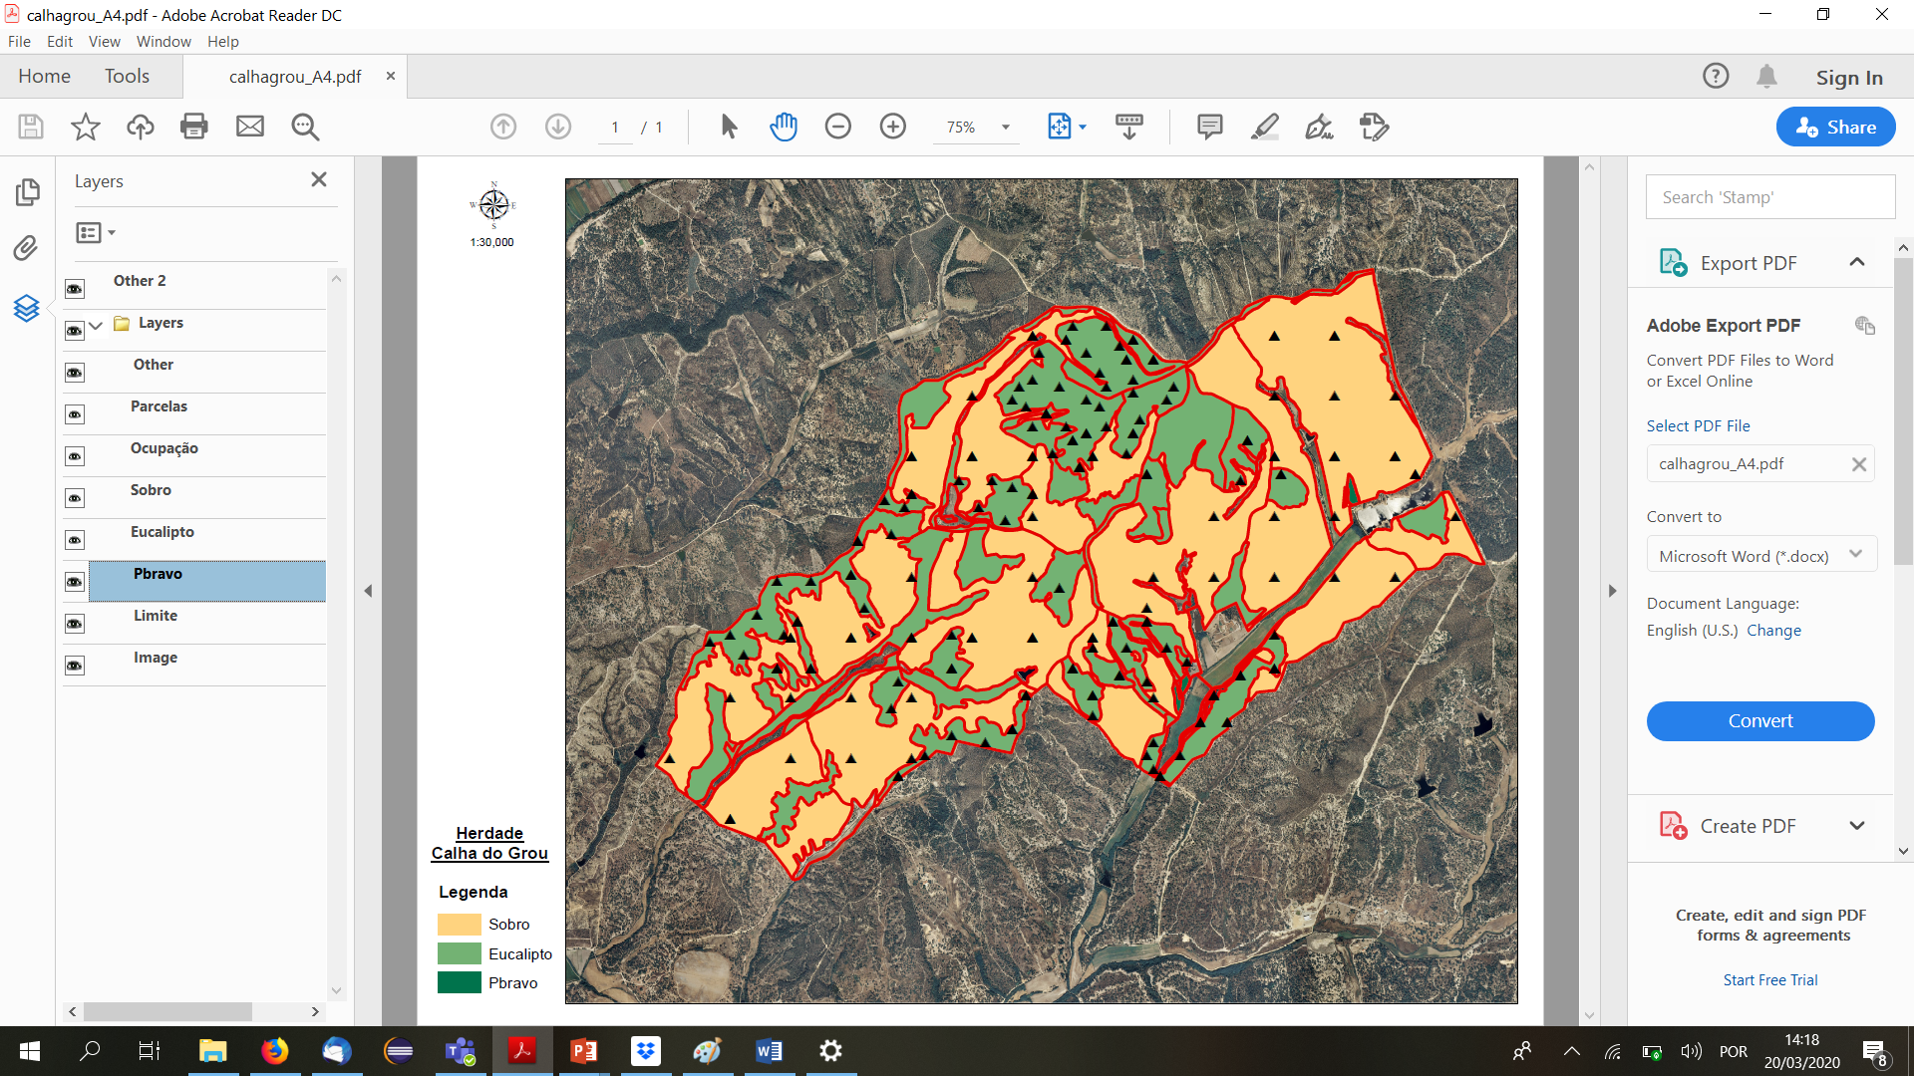
Fases no planeamento de uma amostragem
Seleção da amostra – Seleção dos indivíduos que fazem parte da amostra
Nada impede que na mesma propriedade se aplique mais do que um método
Para o eucalipto (Ec) a amostra foi selecionada de forma aleatória
Para o Sobreiro (Sb) a amostra foi selecionada de forma sistemática

Slide 26
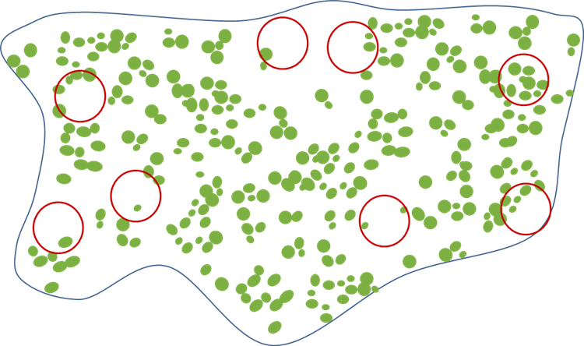
Fases no planeamento de uma amostragem
Seleção da amostra – Seleção dos indivíduos que fazem parte da amostra
Amostragem aleatória:
A tiragem dos indivíduos é feita com probabilidades conhecidas (não necessariamente iguais) e a amostra é obtida através de um mecanismo aleatório
  Logo, cada amostra possível tem uma probabilidade de seleção conhecida pelo que, para qualquer processo de amostragem, nestas condições, é possível calcular a distribuição de frequências para os estimadores que este processo origina.
  Toda a teoria da amostragem se baseia no pressuposto de que a amostra foi obtida por um mecanismo aleatório.

Slide 27
Fases no planeamento de uma amostragem
Seleção da amostra – Seleção dos indivíduos que fazem parte da amostra
Amostragem aleatória:
A tiragem dos indivíduos é feita com probabilidades conhecidas (não necessariamente iguais) e a amostra é obtida através de um mecanismo aleatório
  Logo, cada amostra possível tem uma probabilidade de seleção conhecida pelo que, para qualquer processo de amostragem, nestas condições, é possível calcular a distribuição de frequências para os estimadores que este processo origina.
  Toda a teoria da amostragem se baseia no pressuposto de que a amostra foi obtida por um mecanismo aleatório.
É frequente recorrer-se a números pseudo-aleatórios gerados com programas de computador (baseados em algoritmos que tentam reproduzir as características das tabelas de números aleatórios), que originam séries de números em que todos têm a mesma probabilidade de ser sorteados.
Os números pseudo-aleatórios variam geralmente entre 0 e 1, sendo posteriormente transformados pelo utilizador em números entre 1 e n:
              multiplicando o número aleatório ente 0 e 1 por n,
              tomando a parte inteira e adicionando 1

Slide 28
Fases no planeamento de uma amostragem
Seleção da amostra – Seleção dos indivíduos que fazem parte da amostra
Amostragem aleatória:
A tiragem dos indivíduos é feita com probabilidades conhecidas (não necessariamente iguais) e a amostra é obtida através de um mecanismo aleatório
  Logo, cada amostra possível tem uma probabilidade de seleção conhecida pelo que, para qualquer processo de amostragem, nestas condições, é possível calcular a distribuição de frequências para os estimadores que este processo origina.
  Toda a teoria da amostragem se baseia no pressuposto de que a amostra foi obtida por um mecanismo aleatório.
Se as tiragens forem feitas com reposição - “retirar ao acaso um indivíduo e repô-lo” para que se repita indefinidamente as mesmas condições – garante-se que todos os indivíduos têm a mesma probabilidade de serem sorteados
Se a população for muito grande (N → ∞ ), a probabilidade de um indivíduo sair duas vezes é muito pequena, contudo se a população for pequena há que ter em conta o carácter finito da população no caso das tiragens serem feitas sem reposição.

Slide 29
Fases no planeamento de uma amostragem
Seleção da amostra – Seleção dos indivíduos que fazem parte da amostra
Amostragem sistemática:
A tiragem dos indivíduos é feita com probabilidades conhecidas (não necessariamente iguais) e a amostra é obtida através de um mecanismo aleatório
  Logo, cada amostra possível tem uma probabilidade de seleção conhecida pelo que, para qualquer processo de amostragem, nestas condições, é possível calcular a distribuição de frequências para os estimadores que este processo origina.
  Toda a teoria da amostragem se baseia no pressuposto de que a amostra foi obtida por um mecanismo aleatório.
A seleção dos indivíduos para análise baseia-se numa regra pré-definida - por exemplo, 1 indivíduo em cada 5 – de tal modo que, determinado o primeiro indivíduo da amostra, todos os outros ficam conhecidos.
No inventário florestal, principalmente por razões de ordem prática, é usual utilizar métodos de seleção da amostra do tipo sistemático: as árvores ou parcelas que fazem parte da amostra são selecionadas de acordo com um padrão ou regra previamente definido, em vez de sorteados com base num processo aleatório. EMBORA o 1º indivíduo tenha que ser selecionado por um processo aleatório.

Slide 30
Fases no planeamento de uma amostragem
Seleção da amostra – Seleção dos indivíduos que fazem parte da amostra
Amostragem aleatória versus sistemática:
A tiragem dos indivíduos é feita com probabilidades conhecidas (não necessariamente iguais) e a amostra é obtida através de um mecanismo aleatório
  Logo, cada amostra possível tem uma probabilidade de seleção conhecida pelo que, para qualquer processo de amostragem, nestas condições, é possível calcular a distribuição de frequências para os estimadores que este processo origina.
  Toda a teoria da amostragem se baseia no pressuposto de que a amostra foi obtida por um mecanismo aleatório.
Do ponto de vista prático, a amostragem sistemática tem algumas vantagens:
  • Uma vez que a seleção dos indivíduos é feita com base num padrão/regra previamente estabelecido, não é necessário identificar todos os indivíduos da população, como é o caso na amostragem casual simples para se poder realizar o sorteio sendo geralmente mais fácil localizar os indivíduos que fazem parte da amostra.
  • Para uma igual grandeza da amostra a sistemática garante uma melhor “cobertura” da população, evitando a acumulação de indivíduos amostrados numa determinada zona da população, enquanto que outras zonas ficam muito mal representadas na amostra, o que pode ocorrer com alguma frequência na amostragem casual simples, especialmente no caso da dimensão da amostra ser pequena em relação com a dimensão da população.

Slide 31
Fases no planeamento de uma amostragem
Seleção da amostra – Seleção dos indivíduos que fazem parte da amostra
Amostragem seletiva:
A tiragem dos indivíduos é feita com probabilidades conhecidas (não necessariamente iguais) e a amostra é obtida através de um mecanismo aleatório
  Logo, cada amostra possível tem uma probabilidade de seleção conhecida pelo que, para qualquer processo de amostragem, nestas condições, é possível calcular a distribuição de frequências para os estimadores que este processo origina.
  Toda a teoria da amostragem se baseia no pressuposto de que a amostra foi obtida por um mecanismo aleatório.
A seleção dos indivíduos é feita por qualquer processo que inclui subjetividade na escolha (exº impossibilidade de seleção de alguns dos indivíduos da população) ou qualquer outro mecanismo que impossibilite a atribuição de probabilidades de seleção conhecidas a cada amostra possível.
Logo, não há possibilidade de calcular um intervalo de confiança para as estimativas feitas e, portanto, não se podem calcular os erros destas estimativas

Slide 32
Fases no planeamento de uma amostragem
Seleção da amostra – Seleção dos indivíduos que fazem parte da amostra
Amostragem seletiva:
A tiragem dos indivíduos é feita com probabilidades conhecidas (não necessariamente iguais) e a amostra é obtida através de um mecanismo aleatório
  Logo, cada amostra possível tem uma probabilidade de seleção conhecida pelo que, para qualquer processo de amostragem, nestas condições, é possível calcular a distribuição de frequências para os estimadores que este processo origina.
  Toda a teoria da amostragem se baseia no pressuposto de que a amostra foi obtida por um mecanismo aleatório.
A seleção dos indivíduos é feita por qualquer processo que inclui subjectividade na escolha, CONTUDO não é de descartar já que pode ser bastante útil (não faz parte da matéria).
Exº: Objetivo: determinar a presença/ausência de uma determinada praga ou doença numa região.
Cartografam-se todos os povoamentos da espécie em questão e dividem-se em parcelas de 100x100 m (1 ha)
CONTUDO se a praga ou doença existir na região, mas com uma fraca intensidade (ou seja, com poucos povoamentos parcialmente atacados), a seleção aleatória de parcelas para inspeção pode levar a concluir que a doença não ocorre na região.
Pelo contrário, se a seleção das parcelas em cada povoamento incidir sobre aquelas em que se verifiquem árvores secas ou com pouca vitalidade, a probabilidade de fazer uma avaliação correta da presença/ausência da praga será maior

Slide 33
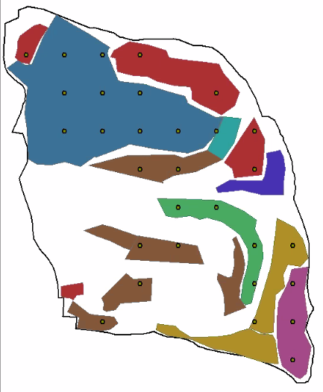
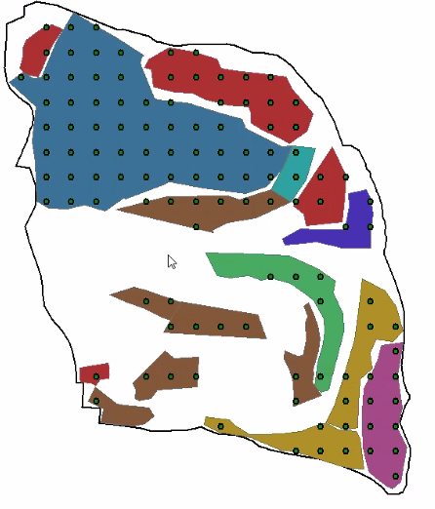
Fases no planeamento de uma amostragem
Seleção da amostra – Seleção dos indivíduos que fazem parte da amostra
Supondo o caso da Quinta da Casa Velha:
Quadricula de 110 x 110
Dim amostra = 30 parcelas
Quadricula de 55 x 55
Dim amostra = 117 parcelas

Slide 34
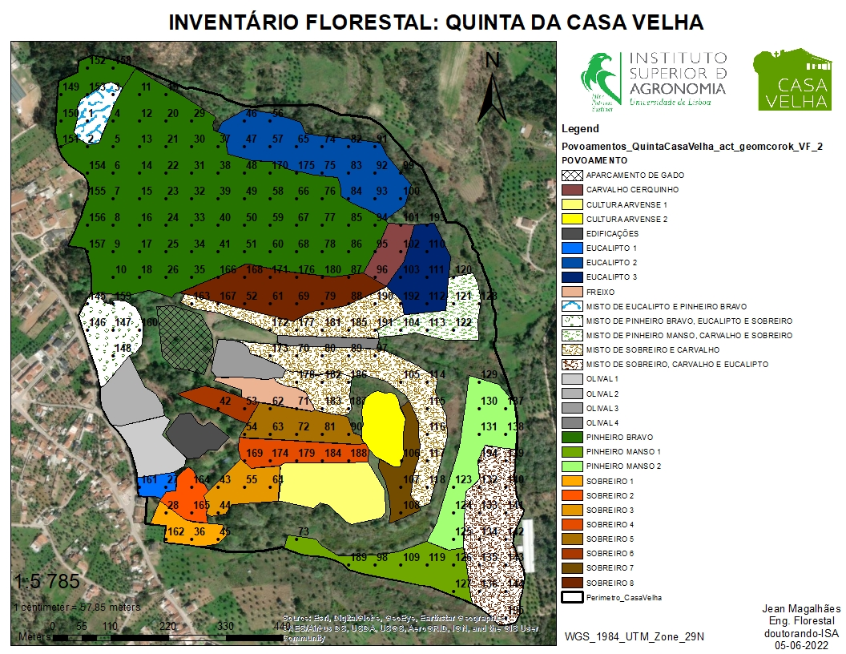
Fases no planeamento de uma amostragem
Seleção da amostra – Seleção dos indivíduos que fazem parte da amostra
Supondo o caso da Quinta da Casa Velha:

Slide 35
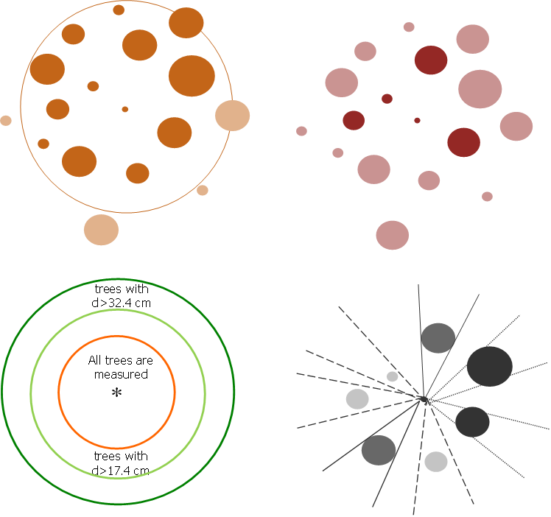
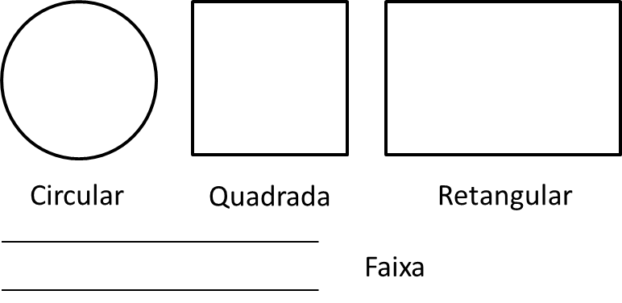
Fases no planeamento de uma amostragem
Medição das parcelas – planeamento do inventário
Compilação e estudo de dados sobre a área a inventariar
  reunir inventários anteriores, relatórios, mapas e fotografia aérea
  reconhecimento da área a amostrar no terreno
Listagem dos tipos de povoamentos em relação aos quais se pretendem resultados individualizados
Seleção das metodologias para a caracterização dos povoamentos
  Seleção do tipo e forma das parcelas
  Listagem das variáveis do povoamento a avaliar
  Seleção das metodologias para a avaliação de serviços

Slide 36
Fases no planeamento de uma amostragem
Medição das parcelas – planeamento do inventário
Fixação do erro de amostragem admissível (em %), bem como o nível de confiança a utilizar na amostragem.
  O erro admissível deve ser fixado de acordo com a utilização futura dos resultados do inventário;
  Um erro demasiado grande torna inúteis os resultados, mas um erro menor do que o suficiente implica percas do ponto de vista económico.
Tempo e orçamento associados à realização do inventário:
  Pessoal e alojamento
  Veículos (nº e tipo) e combustível
  Material e equipamento de medição

Slide 37
Fases no planeamento de uma amostragem
Medição das parcelas – planeamento do inventário
Preparação do protocolo para as medições de campo e treino das equipas de campo
  descrição detalhada de todas as operações que a equipa de campo deverá efetuar
  dar ênfase à descrição dos erros mais comuns de modo a que sejam evitados
  preparação das fichas de campo que acompanham o protocolo ou elaboração do software de recolha de dados e validação do mesmo
  aferição dos critérios a utilizar pelas diferentes equipas através da medição de um conjunto de parcelas por todos os chefes de equipa, com análise e discussão dos critérios a utilizar
  definição de metodologia para avaliar os erros cometidos pelas diversas equipas (equipa de verificação responsável pela remedição de um subconjunto das parcelas)

Slide 38
Fases no planeamento de uma amostragem
Processamento dos dados – cálculo de um intervalo de confiança
  tratamento de dados é das últimas tarefas a realizar CONTUDO a organização dos dados em computador e planeamento dos procedimentos de cálculo antecipados traduzir-se em algumas vantagens
  permitirá detetar algumas falhas
  organização dos dados em computador - a introdução dos dados das fichas de campo no computador, se em simultâneo com os trabalho de campo, ao surgir duvida pode solicitar-se que a parcela seja revisitada
  planeamento dos procedimentos de cálculo – permitirá detetar falhas que porventura, possam ocorrer no protocolo de medições antes do início dos trabalhos de campo, evitando o posterior “remediar” de falhas detetadas em fase posterior

Slide 39
Fases no planeamento de uma amostragem
Processamento dos dados – cálculo de um intervalo de confiança
  A organização dos dados deve ser de preferência numa base de dados relacional
  Frequentemente, os dados de campo acabam por ficar em ficheiros EXCEL sem grande organização, sem descrição detalhada das variáveis e respetivas unidades e sem que se estabeleçam as relações corretas entre as diferentes tabelas que armazenam informação
  Assim, é preferível que os dados sejam armazenados numa base de dados relacional. O ACCESS, é um sistema de gestão de base de dados (Data Base Management System) disponibilizado pela Microsoft que tem por trás uma base de dados relacional SQL.
  O ACCESS tem sido o mais utilizado, mas existem outros DBMS: MySQL, PostgreSQL, Oracle,…

Slide 40
Fases no planeamento de uma amostragem
Processamento dos dados – cálculo de um intervalo de confiança
No que respeita ao tratamento dos dados, que corresponde ao conjunto de cálculos realizados com base nas variáveis da árvore medidas no campo até que se chegue aos valores das variáveis que caracterizam o povoamento (reportadas ao hectare).
  Além disso, o ACCESS também evidência problemas quando o volume de dados é grande e as consultas se tornam complexas
  Assim, recomenda-se a sua utilização para organizar os dados, mas que o tratamento seja feito recorrendo a uma qualquer linguagem de programação como, por exemplo, o R ou o Phyton

Slide 41
Fases no planeamento de uma amostragem
Processamento dos dados – cálculo de um intervalo de confiança
No que respeita ao tratamento dos dados, que corresponde ao conjunto de cálculos realizados com base nas variáveis da árvore medidas no campo até que se chegue aos valores das variáveis que caracterizam o povoamento (reportadas ao hectare).
  Além disso, o ACCESS também evidência problemas quando o volume de dados é grande e as consultas se tornam complexas
  Assim, recomenda-se a sua utilização para organizar os dados, mas que o tratamento seja feito recorrendo a uma qualquer linguagem de programação como, por exemplo, o R

Slide 42
Fases no planeamento de uma amostragem
Processamento dos dados – cálculo de um intervalo de confiança
No que respeita ao tratamento dos dados, que corresponde ao conjunto de cálculos realizados com base nas variáveis da árvore medidas no campo até que se chegue aos valores das variáveis que caracterizam o povoamento (reportadas ao hectare).
  Não é impossível proceder a estes cálculos recorrendo apenas ao EXCEL, contudo isto só é viavel quando se trata de amostras pequenas uma vez que exige uma grande organização e dominio do EXCEL por parte do utilizador.
  Por sua vez, o ACCESS, por possuir uma conjunto de ferramentas associadas veio permitir algumas facilidades comparativamente ao EXCEL no que respeita à realização do tratamento dos dados, porém a sua lógica de funcionamento é bastante diferente em termos de visualização dos dados e sua organização.

Slide 43
Fases no planeamento de uma amostragem
Processamento dos dados – cálculo de um intervalo de confiança
No que respeita ao tratamento dos dados, que corresponde ao conjunto de cálculos realizados com base nas variáveis da árvore medidas no campo até que se chegue aos valores das variáveis que caracterizam o povoamento (reportadas ao hectare).
  Além disso, o ACCESS também evidência problemas quando o volume de dados é grande e as consultas se tornam complexas
  Assim, recomenda-se a sua utilização para organizar os dados, mas que o tratamento seja feito recorrendo a uma qualquer linguagem de programação como, por exemplo, o R ou o Phyton

Slide 44
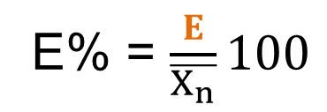
Fases no planeamento de uma amostragem
Processamento dos dados – cálculo de um intervalo de confiança
Finalmente, há que organizar e realizar o tratamento de dados cujo resultado final, como já vimos, é um intervalo de confiança para a média da variável que se pretende avaliar.
A quantidade E costuma designar-se por erro de amostragem ou erro absoluto.
Se for expresso em percentagem de estimativa de valor médio, temos o erro percentual, aquele que é geralmente utilizado para apresentar os resultados de uma amostragem, uma vez que é independente da dimensão da população
$$P\left(\overline{X_{n}}−E≤μ≤\overline{X_{n}}+E \right)=1−α$$
E% = $\frac{E}{\overline{X_{n}}}100$

Slide 45
Diversas situações de amostragem

Slide 46
Fases no planeamento de uma amostragem
Diversidade de situações de amostragem
Avaliação do volume total num talhão de uma Mata Nacional estratificada espacialmente (população I)
Avaliação do volume total num talhão de uma Mata Nacional não estratificada espacialmente (população II)
Avaliação do volume total numa mata de contornos irregulares (população III)
Volume total de uma espécie distribuída em pequenos povoamentos (população IV)

Slide 47
Diversidade de situações de amostragem
Avaliação do volume total num talhão de uma Mata Nacional estratificada espacialmente (população I)
Avaliação do volume total num talhão de uma Mata Nacional não estratificada espacialmente (população II)
Avaliação do volume total numa mata de contornos irregulares (população III)
Volume total de uma espécie distribuída em pequenos povoamentos (população IV)
Avaliação da distribuição da cortiça por classes de qualidade (1ª/3*, 4ª/5*, 6ª e refugo) numa parcela de 4 ha em montado de sobro (população VI)
Avaliação do preço médio da cortiça no campo (população VII)
Estudo da abundância de saca-rabos (Herpestes ichneumon L.) em Portugal

Slide 48
Diversidade de situações de amostragem
Estratificada espacialmente
Temos um povoamento onde cabem 400 parcelas de 1000 m² cada uma.
Atributo a avaliar: Volume (m³ ha⁻¹) indicado pelo valor dentro da célula – atributo quantitativo
População: 400 parcelas (N =400)
Excecionalmente
conhecemos o valor do atributo para a totalidade dos individuos: ISTO NUNCA ACONTECE NA PRÁTICA!
(dai a necessidade de termos de amostrar)
2) Os limites da população coincidirem com os lados das diversas parcelas
V_médio =140 desvio padrão = 62
V_min = 39.1
V_max = 225

Slide 49
Diversidade de situações de amostragem
400 parcelas (N) 0.1 ha (1000 m²)
Estratificada espacialmente
Não estratificada espacialmente
resulta da troca da ordem das colunas na população da esquerda
V_médio =140 desvio padrão = 62
V_min = 39.1
V_max = 225
V_médio =143 desvio padrão = 42
V_min = 89.2
V_max = 196

Slide 50
Diversidade de situações de amostragem
400 parcelas (N) 0.1 ha (1000 m²)
Estratificada espacialmente
Não estratificada espacialmente
resulta da troca da ordem das colunas na população da esquerda
Nota:
Uma população muito variável não é forçosamente uma população heterógenea!
Do ponto de vista da amostragem:
  a população da direita é mais homogénea do que a da esquerda (embora sejam ambas constituídas pelos mesmos indivíduos)
  A heterogeneidade da população da esquerda deve-se ao facto desta ser espacialmente estratificada o que, do ponto de vista da amostragem, pode ser utilizado com vantagens.

Slide 51
Diversidade de situações de amostragem
400 parcelas (N) 0.1 ha (1000 m²)
Contornos irregulares
Semelhante aos problemas que surgem na prática:
grande número de parcelas apenas parcialmente dentro dos limites da mata (parcelas de bordadura)
Eliminá-las pode originar estimativas enviesadas face às diferenças nítidas entre as zonas de bordadura dos povoamentos e o seu interior
Os mesmos 400 indivíduos foram deslocados em grupos de parcelas para obter uma figura de contornos irregulares

Slide 52
Diversidade de situações de amostragem
400 parcelas (N) 0.1 ha (1000 m²)
Contornos irregulares
Semelhante aos problemas que surgem na prática:
grande número de parcelas apenas parcialmente dentro dos limites da mata (parcelas de bordadura)
Eliminá-las pode originar estimativas enviesadas face às diferenças nítidas entre as zonas de bordadura dos povoamentos e o seu interior
Como proceder?
incluir na população todas as parcelas que tenham mais de metade da sua área dentro dos limites da população
Aquando da medição:
nas parcelas de bordadura, medir a distância do centro da parcela ao limite do povoamento (a) de modo a determinar a área da parcela efetivamente dentro do povoamento e poder extrapolar o volume por ha corretamente (assumindo o método da expansão das avaliações – ver 2A_TipoFormaInstalacao_Parcelas.pptx)
Os mesmos 400 indivíduos foram deslocados em grupos de parcelas para obter uma figura de contornos irregulares

Slide 53
Diversidade de situações de amostragem
1600 parcelas 0.1 ha
Espécie distribuída em pequenos povoamentos
Distribuição espacial das parcelas que se encontra frequentemente nos inventários extensivos de grandes áreas (objetivo: avaliação de volumes para diversos estratos).
As parcelas que não estão preenchidas com qualquer valor representam áreas ocupadas por:
  espécies diferentes daquelas sobre as quais incide o estudo
  áreas de clareira
  outros usos do solo
Enquanto que o valor inscrito mas quadriculas representa o volume pertencem à espécie em questão
obtida a partir da população original mas distribuída pelo dobro da área 40 x 40 = 1600 (em vez de 20 x 20 =400) fazendo grupos contíguos de 3 a 20 parcelas contiguas

Slide 54
Amostragem simples quantitativa

Slide 55
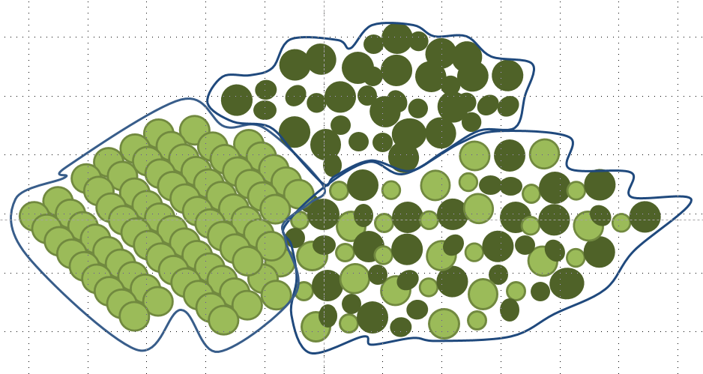
Amostragem simples quantitativa (asq)
A amostragem simples incide sobre toda a população como um todo
A amostra pode ser seleccionada de forma
  Aleatória
  Sistemática (neste caso, assume-se que os indivíduos se distribuem aleatóriamente na população)
Atributos quantitativos – podem medir-se (direta ou indiretamente)
O parâmetro a estimar é a média ou o total da população
  parâmetros facilitam a comparação entre diferentes populações
Assumindo que o povoamento é homogéneo
3 povoamentos homogéneos

Slide 56
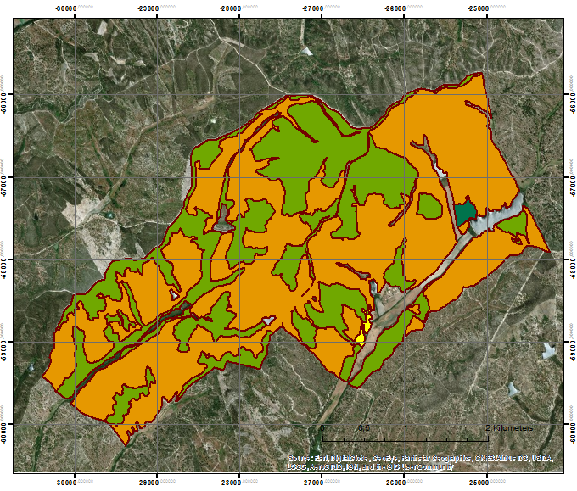

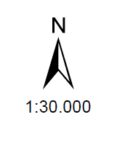
Caso estudo: Herdade da Calha do Grou
Propriedade: ALTRI Florestal
Localização: Chamusca
Área:1359,1 ha
Ocupação florestal:
  montados de sobro
    maioritariamente puros (embora possam surgir outras espécies)
    estrutura regular,
    andar principal idade ~ 40 anos
    alguns núcleos de árvores velhas
    algumas árvores nas fases de regeneração e juvenil
  eucaliptal
    Rotação 1
    Rotação 2
  pinhal bravo e manso (pequena área)
Pb
Ec
Pm
Sb

Slide 57
Amostragem simples quantitativa (asq)
Amostra selecionada de forma aleatória
Amostra selecionada de forma sistemática

Slide 58
Amostragem simples quantitativa
Seleção das parcelas a amostrar

Slide 59
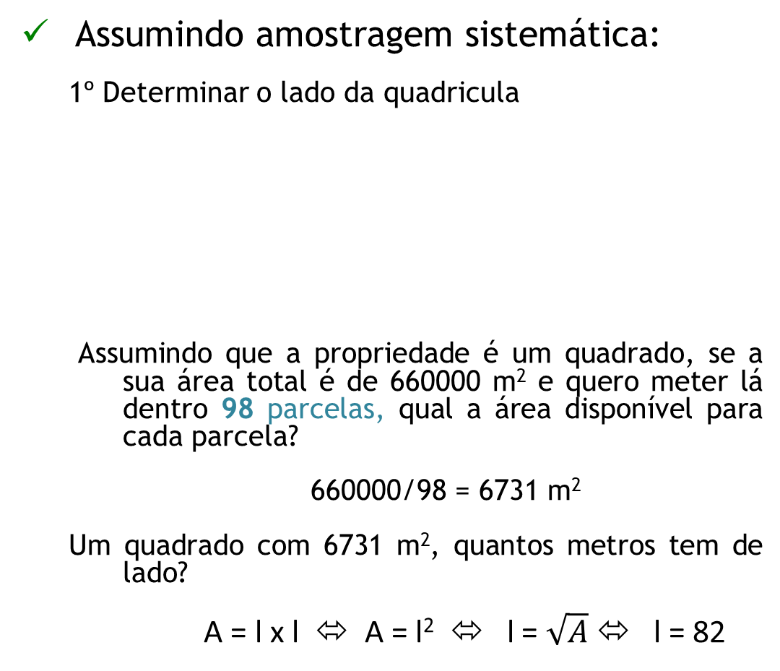
Seleção das parcelas a amostrar
Assumindo amostragem sistemática:
  1º Determinar o lado da quadricula
  Assumindo que a propriedade é um quadrado, se a sua área total é de 660000 m² e quero meter lá dentro 98 parcelas, qual a área disponível para cada parcela?
  660000/98 = 6731 m²
  Um quadrado com 6731 m², quantos metros tem de lado?
  A = l x l ⬄ A = l² ⬄ l = $\sqrt{A}$ ⬄ l = 82
? = 660000/350000*52
? = 98 parcelas na área total
Águas interiores
Agrícola
Social
Floresta - Eucaliptal

Slide 60
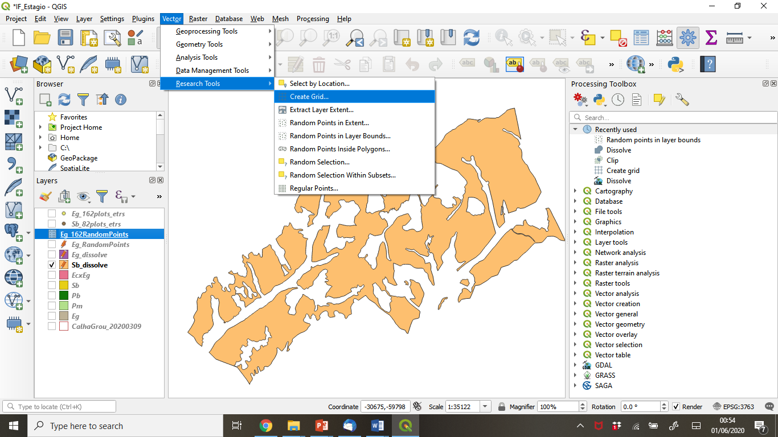
Seleção das parcelas a amostrar
Assumindo amostragem sistemática:
  2º Construir a grelha

Slide 61
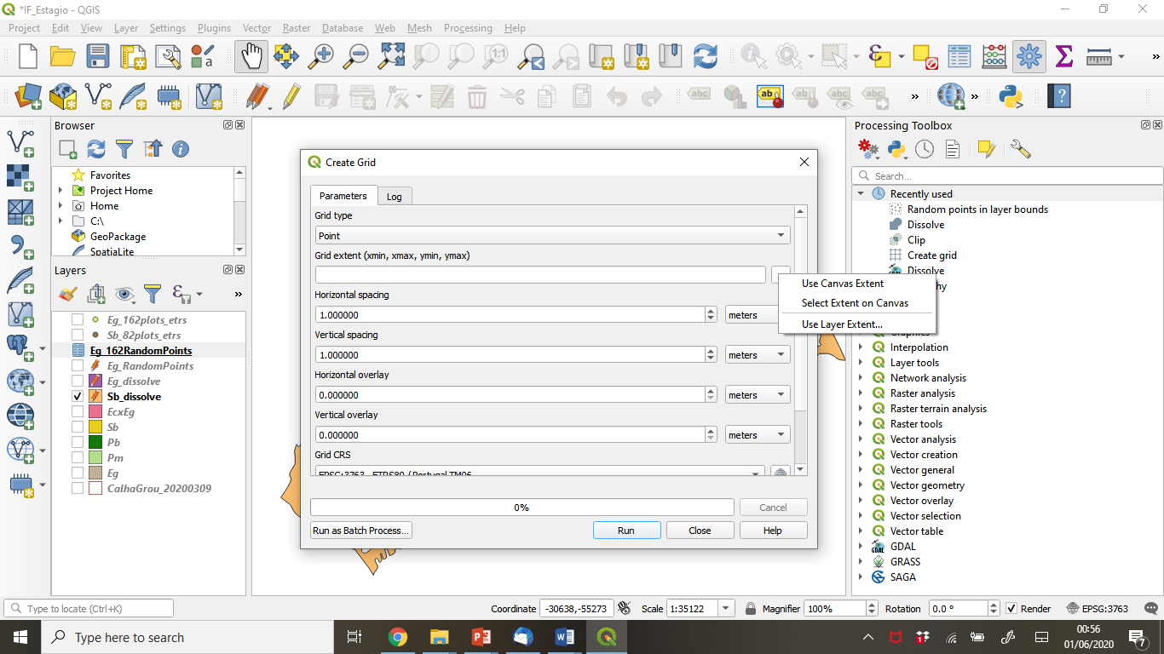
Seleção das parcelas a amostrar
Assumindo amostragem sistemática:
  2º Construir a grelha
82
82
82
82

Slide 62
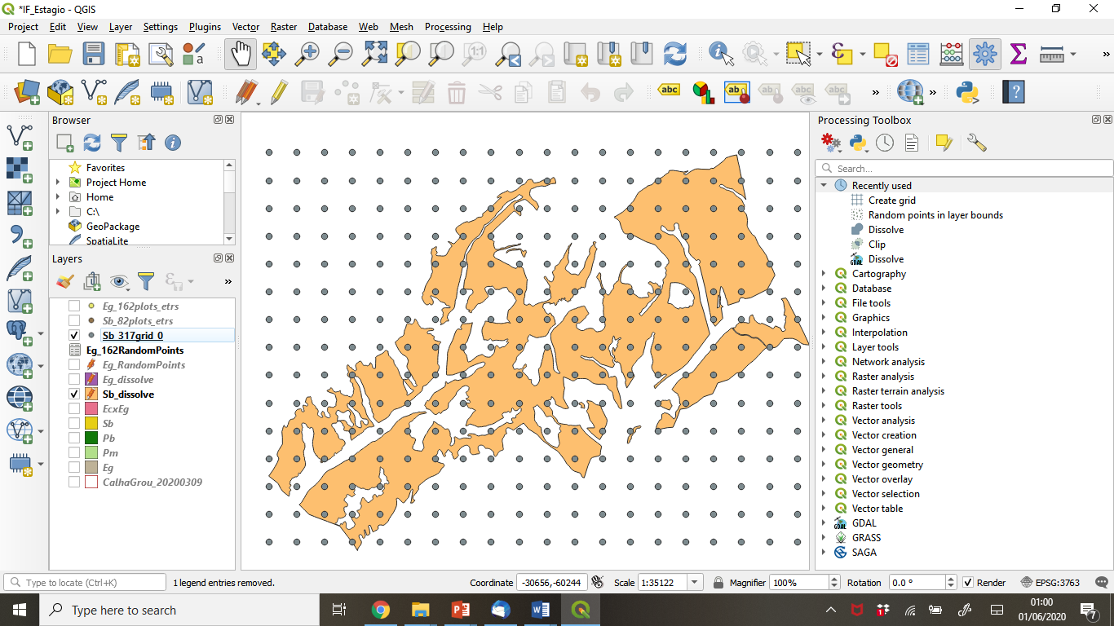
Seleção das parcelas a amostrar
Assumindo amostragem sistemática:
  2º Construir a grelha
Agora procurar a ferramenta clip para eliminar os pontos da grelha que caem fora da área de floresta

Slide 63

Seleção das parcelas a amostrar
Assumindo amostragem sistemática:
  2º Construir a grelha

Slide 64
Seleção das parcelas a amostrar
Assumindo amostragem sistemática:
  2º Construir a grelha
Podemos querer que a grelha seja coincidente com a do IFN ou que tenha origem num ponto especifico
Se for esse o caso temos de a preparar no EXCEL de antemão para a podermos importar agora

Slide 65
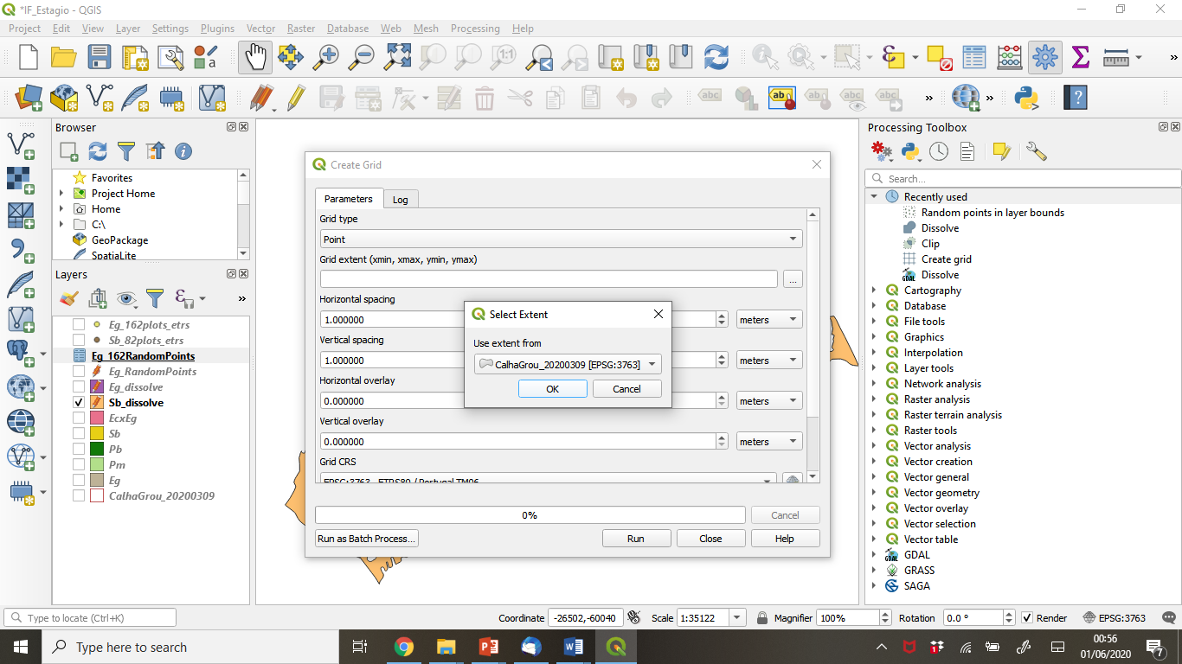
Seleção das parcelas a amostrar
Assumindo amostragem sistemática:
  2º Construir a grelha
Podemos querer que a grelha seja coincidente com a do IFN ou que tenha origem num ponto especifico
Se for esse o caso temos de a preparar no EXCEL de antemão para a podermos importar agora

Slide 66
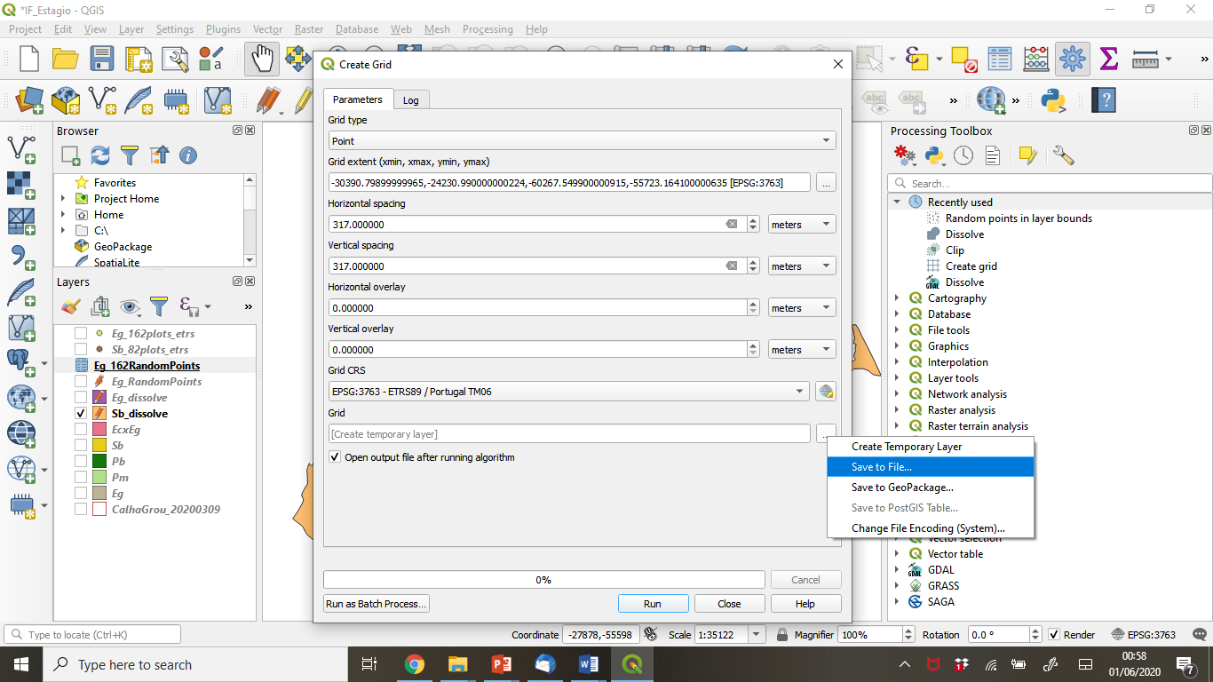
Seleção das parcelas a amostrar
Assumindo amostragem sistemática:
  2º Construir a grelha
Podemos querer que a grelha seja coincidente com a do IFN ou que tenha origem num ponto especifico
Se for esse o caso temos de a preparar no EXCEL de antemão para a podermos importar agora

Slide 67
Amostragem simples quantitativa
Realizou-se o trabalho de campo
Introduziram-se os dados em Excel (ou outro software: Access, R, Phyton)
Processam-se os dados das parcelas medidas
E depois?
O que digo ao proprietário?

Slide 68
Amostragem simples quantitativa
Cálculo do intervalo de confiança
Erro percentual

Slide 69
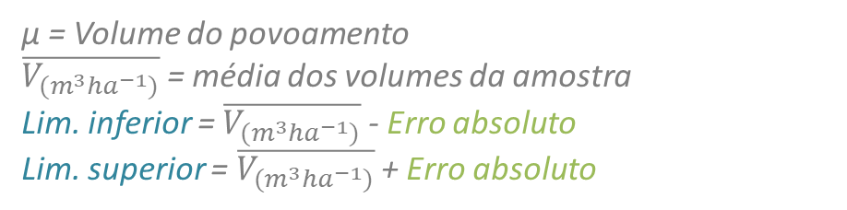
Amostragem simples quantitativa
Intervalo de confiança:
Calculado a partir da amostra e não inclui necessariamente o valor real do parâmetro (µ) - que pode ser o volume do pov. [V (m³ ha⁻¹) ]
Ter 99% de confiança de que o valor real do parâmetro está dentro do intervalo de confiança, significa que 99% dos intervalos de confiança observados contêm o valor real do parâmetro.
Erro absoluto
µ
Erro absoluto
$$P \left(Média− Erro ≤ μ ≤Média+ Erro )\right)=1 − α$$
µ
Lim Inferior
Erro absoluto
Erro absoluto
Lim Superior
µ = Volume do povoamento
$\overline{V_{{(m}^{3}{ha}^{−1})}}$ = média dos volumes da amostra
Lim. inferior = $\overline{V_{{(m}^{3}{ha}^{−1})}}$ - Erro absoluto
Lim. superior = $\overline{V_{{(m}^{3}{ha}^{−1})}}$ + Erro absoluto

Slide 70
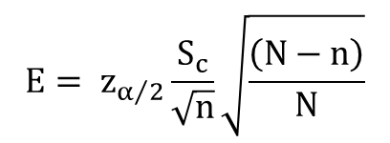
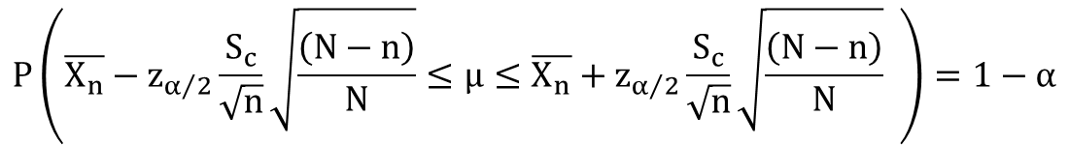

Amostragem simples quantitativa
Populações normais e não normais, n≥30
Parcelas Sorteio
Eliminando do lote cada parcela que já foi sorteada está-se a afetar a probabilidade de retirar uma parcela entre 1 e 10 já que no 1º sorteio tem-se prob. de 1/10, mas no 2º a prob. já só é de 1/9, …
(amostragem sem reposição)
1
6
7
$$P\left(\overline{X_{n}}−z_{α/2}\frac{S_{c}}{\sqrt{n}}\sqrt{\frac{\left(N−n\right)}{N}}≤μ≤\overline{X_{n}}+z_{α/2}\frac{S_{c}}{\sqrt{n}}\sqrt{\frac{\left(N−n\right)}{N}} \right)=1−α$$
2
7
2
3
8
8
4
9
5
5
10
…
Implica fazer uma correção
$${E= z}_{α/2}\frac{S_{c}}{\sqrt{n}}\sqrt{\frac{\left(N−n\right)}{N}}$$
CONTUDO, na prática como as populações com que trabalhamos são geralmente muito grandes, uma amostra confiável é normalmente pequena comparada à sua população, o que faz com que o fator de correção se aproxime de 1 podendo este ser ignorado
Erro absoluto:
Erro percentual:
E% = $\frac{E}{\overline{X_{n}}}100$
$\overline{X_{n}}$ valor médio de (G, hdom, V, W, C) das parcelas medidas, $S_{c}$ desvio padrão de (G, hdom, V, W, C) das parcelas medidas, N dimensão da população, n dimensão da amostra ie nº de parcelas medidas

Slide 71
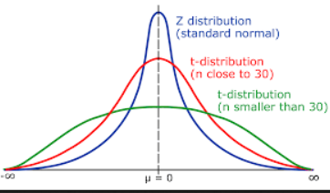
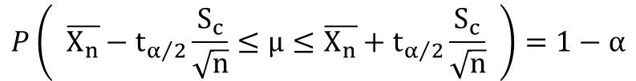
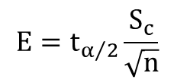
Amostragem simples quantitativa
Populações normais, n<30
Populações normais e não normais, n≥30
(amostragem sem reposição)
$$P\left(\overline{X_{n}}−z_{α/2}\frac{S_{c}}{\sqrt{n}}\sqrt{\frac{\left(N−n\right)}{N}}≤μ≤\overline{X_{n}}+z_{α/2}\frac{S_{c}}{\sqrt{n}}\sqrt{\frac{\left(N−n\right)}{N}} \right)=1−α$$
$$P\left( \overline{X_{n}}−t_{α/2}\frac{S_{c}}{\sqrt{n}}≤μ≤\overline{X_{n}}+t_{α/2}\frac{S_{c}}{\sqrt{n}} \right)=1−α$$
$${E= z}_{α/2}\frac{S_{c}}{\sqrt{n}}\sqrt{\frac{\left(N−n\right)}{N}}$$
$${E=t}_{α/2}\frac{S_{c}}{\sqrt{n}}$$
Erro absoluto:
Erro absoluto:
Caso a população não seja normal há que ter cuidado na interpretação do erro e do intervalo de confiança (porque pode ser maior do que o valor calculado)
Erro percentual:
E% = $\frac{E}{\overline{X_{n}}}100$
$\overline{X_{n}}$ valor médio de (G, hdom, V, W, C) das parcelas medidas, $S_{c}$ desvio padrão de (G, hdom, V, W, C) das parcelas medidas, N dimensão da população, n dimensão da amostra ie nº de parcelas medidas

Slide 72
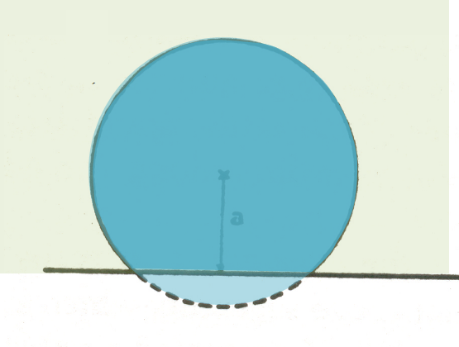
Amostragem simples quantitativa - exemplo
Parcelas na bordadura do povoamento
Método da expansão das avaliações
  medições na parte da parcela que fica dentro do pov. posteriormente ponderadas para a área da parcela que foi efetivamente medida
eucaliptal | Tipo de Povoamento
9 anos | Idade
Alentejo interior | Localização
285 ha | Área
Decidir se fazer o corte final agora ou esperar | Objetivo
medir uma parcela de 500 m² / 10 ha; aplicação de grelha de resultando em 27 parcelas a inventariar no povoamento | Planeamento do inventário florestal
todos os diâmetros à altura do peito e altura das árvores dominantes | Medições
Ficheiro FÉNIX: Ex1_Inventario_eucalipto.xlsx, folhas: ARVORES, PARCELAS | Dados

Slide 73
Amostragem simples quantitativa - exemplo
eucaliptal | Tipo de Povoamento
9 anos | Idade
Alentejo interior | Localização
285 ha | Área
Decidir se fazer o corte final agora ou esperar | Objetivo
medir uma parcela de 500 m² / 10 ha; aplicação de grelha de resultando em 27 parcelas a inventariar no povoamento | Planeamento do inventário florestal
todos os diâmetros à altura do peito e altura das árvores dominantes | Medições
Ficheiro FÉNIX: Ex1_Inventario_eucalipto.xlsx, folhas: ARVORES, PARCELAS | Dados

Slide 74
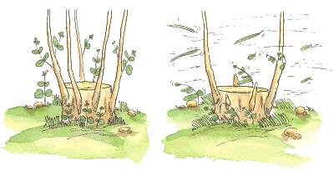
Amostragem simples quantitativa - exemplo
eucaliptal | Tipo de Povoamento
9 anos | Idade
Alentejo interior | Localização
285 ha | Área
Decidir se fazer o corte final agora ou esperar | Objetivo
medir uma parcela de 500 m² / 10 ha; aplicação de grelha de resultando em 27 parcelas a inventariar no povoamento | Planeamento do inventário florestal
todos os diâmetros à altura do peito e altura das árvores dominantes | Medições
Ficheiro FÉNIX: Ex1_Inventario_eucalipto.xlsx, folhas: ARVORES, PARCELAS | Dados

Slide 75


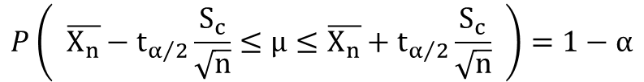

Amostragem simples quantitativa - exemplo
A partir dos dados do inventário florestal pretende-se obter uma estimativa dos seguintes parâmetros (por hectare), assim como calcular o intervalo de confiança e o erro percentual associado a esta estimativa:
Número de árvores por ha
Área basal
Volume total
Volume mercantil (desponta a 6 cm)
Exemplo para uma populações normal, n=27 (amostra n<30)
$$P\left( \overline{X_{n}}−t_{α/2}\frac{S_{c}}{\sqrt{n}}≤μ≤\overline{X_{n}}+t_{α/2}\frac{S_{c}}{\sqrt{n}} \right)=1−α$$
$${E=t}_{α/2}\frac{S_{c}}{\sqrt{n}}$$
E% = $\frac{E}{\overline{X_{n}}}100$
Erro absoluto:
Erro percentual:
n = número de parcelas; t-student para α=0.05 =T.INV(1-0.05/2,g.l.)
$S_{c}$ = desvio padrão para a variável X das n parcelas; =STDEV.S(“coluna da var”)
$\overline{X_{n}}$ = média para a variável X das n parcelas; =AVERAGE(“coluna da var”)

Slide 76
Amostragem simples quantitativa - exemplo
A partir dos dados do inventário florestal pretende-se obter uma estimativa dos seguintes parâmetros (por hectare), assim como calcular o intervalo de confiança e o erro percentual associado a esta estimativa:
Número de árvores por ha
Área basal
Volume total
Volume mercantil (desponta a 6 cm)
Decidir se fazer o corte final agora ou esperar | Objetivo
Exemplo para uma populações normal, n=27 (amostra n<30)
n = número de parcelas; t-student para α=0.05 =T.INV(1-0.05/2,g.l.)
$S_{c}$ = desvio padrão para a variável X das n parcelas; =STDEV.S(“coluna da var”)
$\overline{X_{n}}$ = média para a variável X das n parcelas; =AVERAGE(“coluna da var”)

Slide 77
Amostragem simples quantitativa - exemplo
A partir dos dados do inventário florestal pretende-se obter uma estimativa dos seguintes parâmetros (por hectare), assim como calcular o intervalo de confiança e o erro percentual associado a esta estimativa:
Número de árvores por ha
Área basal
Volume total
Volume mercantil (desponta a 6 cm)
Exemplo para uma populações normal, n=27 (amostra n<30)
[23.2 - 58.3]
[20.2 - 55.5]
Fazer o corte final agora ou esperar? É aceitável o erro% associado ao volume? | Objetivo

Slide 78
Amostragem simples quantitativa
Cálculo da grandeza da amostra

Slide 79
Amostragem simples quantitativa
Cálculo da grandeza da amostra
  Populações normais, n<30
Neste caso o cálculo é feito de modo iterativo até que haja acordo entre o valor de n e o número de graus de liberdade utilizados pelo t_student

Slide 80

Amostragem simples quantitativa - exemplo
Cálculo da grandeza da amostra
  Populações normais, n<30
A média ($\overline{X}$) e o desvio padrão ($S_{c}$) têm que ser estimados por inventários anteriores ou amostragem prévia
E assumindo que o proprietário quer um E%=12 para o volume total
Neste caso o cálculo é feito de modo iterativo até que haja acordo entre o valor de n e o número de graus de liberdade utilizados pelo t_Student

Slide 81
Amostragem simples quantitativa
Cálculo da grandeza da amostra
  Populações normais e não normais, n≥ 30
  A média e o desvio padrão têm que ser estimados por inventários anteriores ou amostragem prévia

Slide 82
Amostragem estratificada quantitativa
Cálculo do intervalo de confiança
Erro percentual

Slide 83
Amostragem estratificada
Se uma população é composta de outras subpopulações mais homogéneas, o cálculo dos parâmetros faz-se de maneira a separar os vários componentes (estratos)
Consequentemente, a variância total reduz-se numa quantidade correspondente à variação entre estratos
A selecção da amostra, dentro de cada estrato, pode ser
  Aleatória
  Sistemática (neste caso, assume-se que os indivíduos se distribuem aleatóriamente na população)
O parâmetro a estimar é a média ou o total da população

Slide 84
Amostragem estratificada (ae)
Populações normais e não normais, n ≥ 30, nj > 5
  Erro absoluto:
Erro percentual:
j = estrato; M = nº de estratos; n= nº parcelas no povoamento (Σ n_{j})

Slide 85
Amostragem estratificada (ae)
Exemplo:
Estrato 2
Area₂ = 10 ha
Vol_med₂ = V₂
Populações normais e não normais, n ≥ 30, nj > 5
  Erro absoluto:
Estrato 1
Area₁ = 20 ha Vol_med₁ = V₁
Estrato 3
Area₃ = 30 ha
Vol_med₃ = V₃
Média ponderada:
P₁*V₁ + P₂*V₂ + P₃*V₃
20/60 * V₁ + 10/60 * V₂ + 30/60 * V₃
Erro percentual:
j = estrato; M = nº de estratos; n= nº parcelas no povoamento (Σ n_{j})

Slide 86
Amostragem estratificada (ae)
Exemplo:
Estrato 2
Area₂ = 10 ha
Vol_med₂ = V₂
Vol_std₂ = Vstd₂
n2 = count (idpar)
N2 = Area₂*10000/Ap
P2 = Area₂/Area_tot
Populações normais e não normais, n ≥ 30, nj > 5
Média ponderada:
P₁*V₁ + P₂*V₂ + P₃*V₃
20/60 * V₁ + 10/60 * V₂ + 30/60 * V₃
Estrato 3
Area₃ = 30 ha
Vol_med₃ = V₃
Vol_std₃ = Vstd₃
n3 = count (idpar)
N3 = Area₃*10000/Ap
P3 = Area₃/Area_tot
Estrato 1
Area₁ = 20 ha
Vol_med₁ = V₁
Vol_std₁ = Vstd₁
n1 = count (idpar)
N1 = Area₁*10000/Ap
P1 = Area₁/Area_tot
Erro absoluto:
Erro percentual:
j = estrato; M = nº de estratos; n= nº parcelas no povoamento (Σ n_{j})

Slide 87
Amostragem estratificada - exemplo
Povoamento misto irregular constituído por pinheiro bravo e sobreiro, sendo a maioria uma mistura pouco homogénea destas duas espécies | Tipo de Povoamento
Chamusca | Localização
62.13 ha | Área
Com o objetivo de aumentar a precisão da estimativa da média da população relativa a cada variável (reduzindo a variância), optou-se por dividir o povoamento em 3 estratos | Objetivo
Estrato I - sobreiro dominante descortiçado em 2008, com baixa densidade de pinheiro (16.31 ha) SbSb | Estratos
Estrato II - densidade intermédia de pinheiro (28.86 ha), sobreiros descortiçados em 2008 PbSb1
Estrato III - zona dominada por pinheiro bravo (16.96 ha), alguns sobreiros descortiçados em 2003 PbSb2
Ficheiro FÉNIX: Ex2_Chamusca.xlsx, folhas: ARVORES, PARCELAS, codigos | Dados

Slide 88

Amostragem estratificada - exemplo
identificação da parcela (Id_par),
área da parcela (Area),
idade média das árvores dominantes de Pb (t_Pbdom),
estrato (Estrato)
Sb:
  identificação da parcela (Id_par);
  identificação da árvore (Id_arv);
  código da espécie (cod_esp);
  diâmetro da árvore sobre cortiça (d); [arvores com cortiça virgem ou descortiçadas em 2003]
  diâmetro da árvore medido sobre entrecasco (du) [arvores descortiçadas em 2008]
  espessura da cortiça (ct);
  tipo de cortiça (tipo_cort: 0 – virgem, 1 – amadia);
  altura de descortiçamento vertical das árvores modelo em dm (hdesc);
Pb:
  identificação da parcela (Id_par);
  identificação da árvore (Id_arv);
  código da espécie (cod_esp);
  código de dominante (cod_dom);
  diâmetro da árvore (d);
  altura da árvore (h);

Slide 89
Amostragem estratificada - exemplo

Slide 90
Amostragem estratificada – exemplo (G)

Slide 91
Amostragem estratificada
Populações normais, pequenas amostras, n < 30
  Erro absoluto:
Erro percentual:

Slide 92
Amostragem estratificada
Cálculo da grandeza da amostra
  Populações normais e não normais, grandes amostras (n>30)
  Amostragem proporcional à dimensão dos estratos
  Distribuição da amostra pelos diferentes estratos (cálculo dos nj):

Slide 93
Amostragem estratificada
Cálculo da grandeza da amostra
  Populações normais e não normais, grandes amostras (n>30)
  Amostragem óptima
  Distribuição da amostra pelos diferentes estratos (cálculo dos nj):

Slide 94
Amostragem estratificada
Cálculo da grandeza da amostra
  Populações normais, pequenas amostras (n<30)
  (proporcional à dimensão dos estratos)
  Distribuição da amostra pelos diferentes estratos (cálculo dos nj):
  Não esquecer que, neste caso, o cálculo é feito de modo iterativo até que haja acordo entre o valor de n e o número de graus de liberdade utilizados para o t-Student

Slide 95
Amostragem simples qualitativa

Slide 96
Amostragem simples qualitativa
A amostragem simples qualitativa incide sobre toda a população como um todo
A amostra pode ser seleccionada de forma
  Aleatória
  Sistemática (neste caso, assume-se que os indivíduos se distribuem aleatóriamente na população)
Atributos qualitativos – apenas podem ser descritos ou contados
O parâmetro a estimar é a proporção de um atributo na população. Em inventário florestal utiliza-se para estimar áreas de estratos

Slide 97




Amostragem simples qualitativa
Cobertura aérea fotográfica e fotointerpretação

Slide 98
6TC_Foto_UsoSolo
Nt | descricao_Nt
1 | Povoamentos florestais
2 | Outras formações lenhosas
3 | Matos
4 | Agricultura
5 | Outros usos
6 | Águas interiores
6TC_Foto_Especie
Cod_esp | descricao_esp
0 | Sem espécies florestais
1 | Pinheiro bravo
2 | Pinheiro manso
3 | Outras resinosas
4 | Sobreiro
5 | Azinheira
6 | Outros carvalhos
7 | Eucalipto
8 | Castanheiro
9 | Acácia
10 | Outras folhosas
11 | Medronheiro
12 | Carrasco
13 | Outras
6TC_Foto_ActivSubcob
As | descricao_As
1 | Culturas
2 | Solo nú
3 | Matos pouco densos
4 | Matos muito densos
5 | Estrato "Outros usos"
6 | Estrato "Águas interiores"
6TC_Foto_DimensaoMancha
Dim | descricao_Dim
1 | < 2 ha
2 | 2 a 10 ha
3 | 10 a 50 ha
4 | > 50 ha
5 | Estrato "Outros usos"
6 | Estrato "Águas interiores"
6TC_Foto_TipoAgricultura
Ta | descricao_Ta
0 | Uso não agrícola
1 | Regadio
2 | Sequeiro
3 | Vinha
4 | Pomar
5 | Prado
6 | Pousio
7 | Outra
5TC_Geral_NUTsII
C_NUTII | Nord_II | Designacao_NUTII | Area
11 | 1 | Norte | 2128576.068
15 | 5 | Algarve | 499590.481
16 | 2 | Centro | 2819839.112
17 | 3 | Lisboa | 293478.548
18 | 4 | Alentejo | 3155178.547
relativamente as coordenadas:
sistema: Hayford-Gauss-Militar
projecção: Gauss-Kruger
Elipsoide: Hayford internacional
datum: Lisboa, Castelo de Sao Jorge
coordenadas dos cantos extremos da grelha:
inf esq: (81250,250)
inf dir: (361750,250)
sup esq: (81250,575750)
sup dir: (361750,575750)
6TC_Foto_PresEspFlorestais
Tp | descricao_Tp
1 | Ausência de espécies florestais
2 | Presença de espécies florestais

Slide 99
Amostragem simples qualitativa
Populações normais e não normais, n p > 10
  Erro absoluto
  Erro percentual

Slide 100
Amostragem simples qualitativa
Cálculo da grandeza da amostra
  Populações normais e não normais, n p > 10

